Slide 1
Nieuwe brug over de Linge
Inlichtingenbijeenkomst, 3 maart 2026

Slide 2
Deelnemers aanbestedende dienst
Gemeente
  Coen Rutgers, projectmanager
  Eric Jongkind, inkoopadviseur
  Iv-Infra
  Herbert Ticheloven, procesmanager
  Daan Lemmers, contractmanager

Slide 3
Programma
Voorstelronde deelnemers
Procedure
Doel aanbesteding
Opdracht en Scope
Ontwerptraject
Raakvlakken
  Uitdagingen, risico’s en kansen
  Vragenronde

Slide 4
Procedure bijeenkomst
Er komt een verslag op TenderNed
Alle vragen en antwoorden komen op TenderNed
Eerst een presentatie, daarna vragen.
De presentatie gaat in op het project in de omgeving en organisatie binnen de gemeente.

Slide 5
De deelnemers
Gemeente en Iv-Infra
Partijen
  BAM
  Damsteegt Waterwerken
  Dura Vermeer
  Flux Partners
  Gebroeders de Koning
  Heijmans
  Hochtief
  De Kuiper Infra
  Max Bögl
  Den Ouden Groep
  Ploegam
  Samenspel-BT
  Strukton
  VHB

Slide 6
Doel aanbesteding
Er is behoefte aan een bouwteam om het ontwerp zo goed en haalbaar mogelijk te maken wat betreft de bouwmethodiek en inpassing
Watervergunning
Verkeer en bereikbaarheid
Bouwtijd
Logistiek
Zettingen en grondverzet

Slide 7
Opdracht en Scope
  Fase A: advisering op het DO met als doel dit ontwerp binnen tijd, geld en ruimtelijke eisen haalbaar, bouwbaar en vergunbaar maken.
  Fase B: Uitvoeren van brug.
  De projecten rond de gebiedsontwikkeling bestaan uit werkzaamheden op de Arkelsedijk, de brug en de Spijksedijk. In dit Bouwteam hebben we het in eerste instantie over de brug en de aansluitingen voor fiets en auto. We maken de brug en de aansluitingen van de brug naar Lingeoevers en de Arkelsedijk en op de Spijksedijk.
  Optioneel – tijdens fase A te bepalen – bereiden we de werkzaamheden uit met de Coupure (Lingeoever-Lingewijk voor langzaam verkeer).
  De reconstructie van de Arkelsedijk combineren we met de Coupure en valt later in de tijd.

Slide 8
Kaders gemeenteraad
  Vaste brug, eenvoudig en robuust
  Brug voor auto/fiets/voetganger
  Hoogwaardige oost-west fietsverbinding
  Randvoorwaardelijk realisatie Lingeoever
  Aansluiting op ontwikkeling Lingeoever
  Integreren brug in nieuwe parkontwerp
  (zonnehelling tegen de nieuwe Linge brug aan)
  Tot uitdrukking brengen van gedachtegoed van De Vries Robbé in ontwerp
  Vrije doorvaarbreedte brug minimaal 40 meter
  Doorvaarthoogte conform eisen Waterschap
  Ecologische oeverzone (15 m) / ecologische
  verbinding oost-west over de Linge
  Ervaring van de dijk en het rivierlandschap
  Onderzoeken of building with nature principes
  kunnen worden toegepast

Slide 9
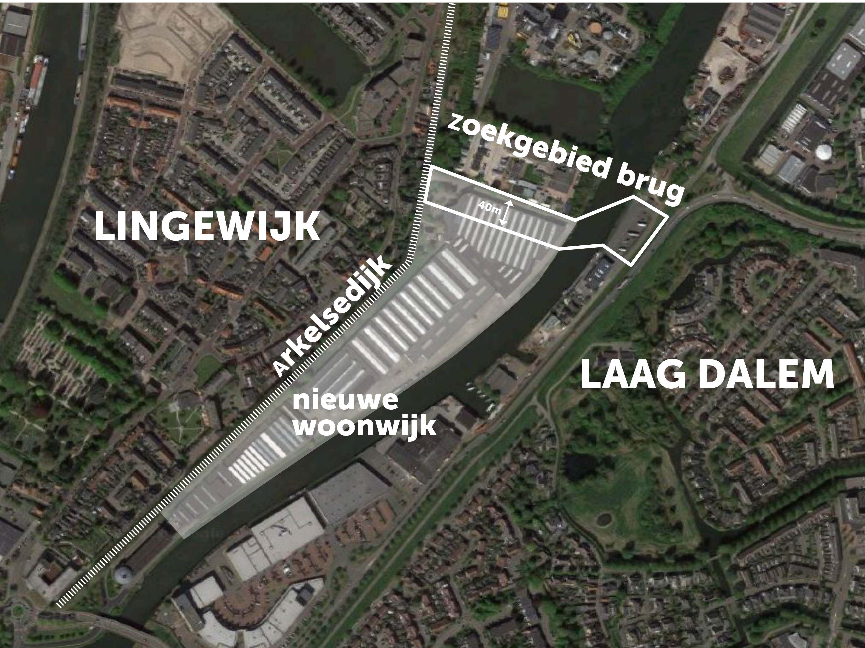

Slide 10
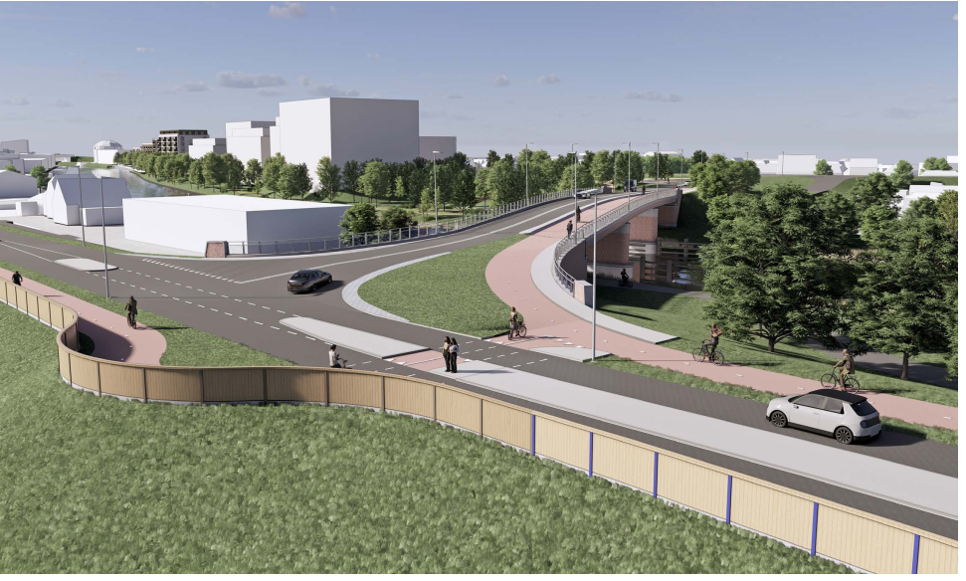

Slide 11
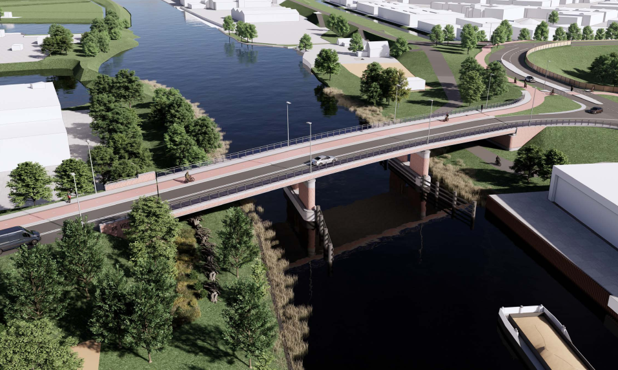

Slide 12
Ontwerptraject
In 2025 is het VKO en het VO opgesteld.
Het VKO leidde tot het verplaatsen van de pijlers tot in de Linge waardoor de brug in hoogte kon zakken. Dit met als doel het verhogen van de Spijksedijk te voorkomen.
Ook is het fietspad nu gepositioneerd aan de noordzijde van de brug, waardoor de inpassing in het netwerk is verbeterd en een oversteek naar Lingeoever is toegevoegd.
Het VO is vastgesteld en wordt nu getoetst door WSRL, Q-Team en gemeentelijk beheer.
Eventuele aanpassingen werken we uit in VO+ dat gereed is op moment van gunning Bouwteam.

Slide 13
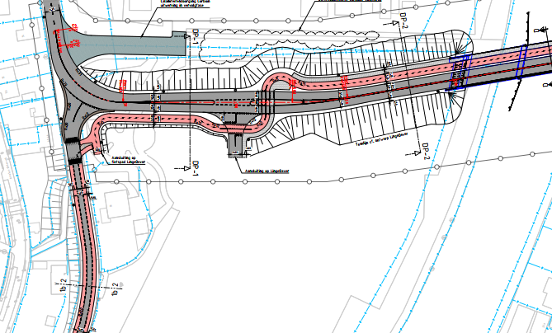
Raakvlakken
  Fysiek aanpalende projecten zijn: Coupure, Lingeoevers.
  Planning:
  Werkzaamheden in de stad
    Banneweg (Gemeente),
    Concordiabrug (RWS) en de
    Gorinchemse Kanaalsuis (WSRL) en
    rond de stad (A27,A15).
  Uitvoeringseisen
    WSRL vaarweg en waterkering,
    bereikbaarheid en ecologie
  K&L

Slide 14
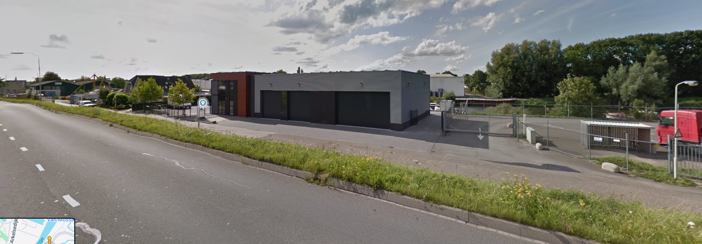
Uitdagingen, risico’s en kansen
  Uitdaging:
  Bouwlogistiek en bouwmethode i.r.t. bereikbaarheid en bouwtijd
  Bereikbaarheid ondernemingen Spijksedijk
  Risico’s:
  Natuurvergunning. Brug maakt gebruik van stikstofruimte van sloop gebiedsontwikkeling.
  Uitvoeringsbeperkingen (WSRL, bereikbaarheid, Corbion, Flora&Fauna)
  Kansen
  Bouwen over water
  Circulariteit; innovatie
  (DeVriesRobbé) - Vormgevingsdocument

Slide 15
Vervolg
  Q2: VO+
  Q3/Q4: DO
  Q3: Watervergunning; natuurvergunning; Kapvergunning
  Q4: Omgevingsvergunning
  2027: Grondverzet; voorbelasten; UO
  Zomer 2027: Start uitvoering in waterkering Spijksedijk
  Medio 2028: Openstelling brug

Slide 16
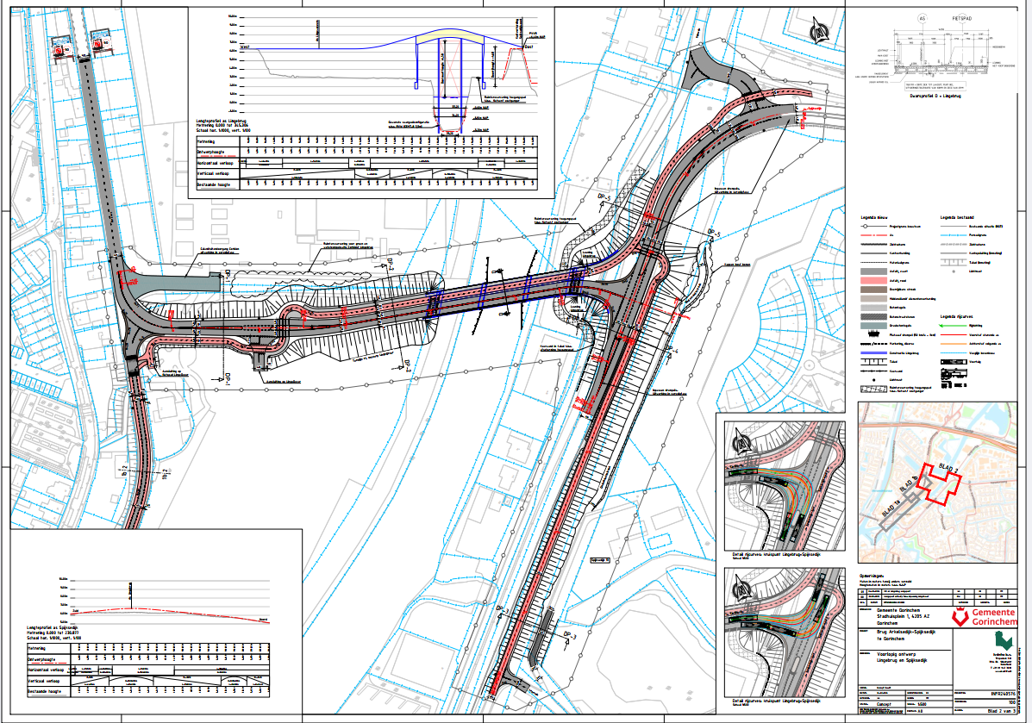
Vragenronde

Slide 17
Dank voor jullie aandacht!
Coen Rutgers

